Slide 1
আজকের পাঠে
স্বাগতম

Slide 2
শিক্ষক পরিচিতি
মোঃ মনোয়ারুল হক
সহকারী শিক্ষক
জামিরা সরকারী প্রাথমিক বিদ্যালয়
পুঠিয়া, রাজশাহী।

Slide 3
পাঠ পরিচিতি
শ্রেণিঃ চতুর্থ
বিষয়ঃ প্রাথমিক গণিত
অধ্যায়ঃ ষষ্ঠ
পৃষ্ঠাঃ 49

Slide 4
নিচের চিত্রটি দেখ
7
35
1
5
25
25 ও 35 গরিষ্ঠ সাধারণ গুণনীয়ক
বা গ.সা.গু 5।
লাল বৃত্তের মধ্যে 25 এর গুণনীয়ক।
নীল বৃত্তের মধ্যে 35 এর গুণনীয়ক।
উভয় বৃত্তের মধ্যে 1 ও 5, 25 এবং 35 উভয় এর গুণনীয়ক।
1 ও 5, 25 এবং 35 এর সাধারণ গুণনীয়ক।
25 এবং 35 এর সাধারণ গুণনীয়কের মধ্যে সবচেয়ে বড় বা গরিষ্ঠ কোনটি?

Slide 5
আজকের পাঠঃ
গরিষ্ঠ সাধারণ গুণনীয়ক
বা গ.সা.গু.

Slide 6
শিখনফল
১। গরিষ্ঠ সাধারণ গুণনীয়ক বা (গ. সা.গু ) কী তা বলতে পারবে।

Slide 7
নিচের চিত্রটি দেখ
9
18
1
2
3
6
4
12
নীল বৃত্তের মধ্যে 18 এর গুণনীয়ক।
উভয় বৃত্তের মধ্যে 1 , 2, 3 ও 6; 12 এবং 18 উভয় এর গুণনীয়ক।
1, 2,3 ও 6; 12 এবং 18 এর সাধারণ গুণনীয়ক।
12 এবং 18 এর সাধারণ গুণনীয়কের মধ্যে সবচেয়ে বড় বা গরিষ্ঠ কোনটি?
লাল বৃত্তের মধ্যে 12 এর গুণনীয়ক।
দুইটি সংখ্যার সাধারণ গুণনীয়কগুলোর মধ্যে সবচেয়ে
বড়টি গরিষ্ঠ সাধারণ গুণনীয়ক বা (গ. সা.গু)।
দুইটি সংখ্যার গ.সা.গু ক্ষেত্রবিশেষে 1 হতে
পারে।
দুইটি সংখ্যার গ.সা.গু ক্ষেত্রবিশেষে ছোট
সংখ্যাটিও হতে পারে।
12 ও 18 এর গরিষ্ঠ সাধারণ গুণনীয়ক
বা গ.সা.গু 6।

Slide 8
24 ও 36 এর গরিষ্ঠ সাধারণ গুণনীয়ক নির্ণয় করি।
24 এর সকল গুণনীয়কঃ 1, 2, 3, 4, 6, 8, 12, 24।
36 এর সকল গুণনীয়কঃ 1, 2, 3, 4, 6, 9, 12, 18, 36।
24 ও 36 এর সাধারণ গুণনীয়ক কোনগুলো?
24 ও 36 এর সাধারণ গুণনীয়কঃ 1, 2, 3, 4, 6, , 12।
24 ও 36 এর সাধারণ গুণনীয়ক গুলোর মধ্যে সবচেয়ে
বড় বা গরিষ্ঠ কোনটি?
24 ও 36 এর সাধারণ গুণনীয়ক গুলোর মধ্যে সবচেয়ে
বড় বা গরিষ্ঠ 12।
24 ও 36 এর গরিষ্ঠ সাধারণ গুণনীয়ক বা গ.সা.গু. কত?
24 ও 36 এর গরিষ্ঠ সাধারণ গুণনীয়ক বা গ.সা.গু. 12।

Slide 9
দলে কাজ
1। গরিষ্ঠ সাধারণ গুণনীয়ক বা গ.সা.গু
কী লিখ।

Slide 10
বোর্ডে কাজ
16 ও 24 গরিষ্ঠ সাধারণ গুণনীয়ক
বা গ.সা.গু নির্ণয় কর।

Slide 11
মূল্যায়ন
1। 30 ও 75 গরিষ্ঠ সাধারণ গুণনীয়ক বা গ.সা.গু নির্ণয় কর।
2। 3 ও 15 এর গরিষ্ঠ সাধারণ গুণনীয়ক বা গ.সা.গু কত?
ক) 9 খ) 6 গ) 3 ঘ) 4
3। 9 ও 18 এর গরিষ্ঠ সাধারণ গুণনীয়ক 9 বলতে তুমি কী বুঝ?
ক) 9 ও 18 এর গরিষ্ঠ সাধারণ গুণনীয়ক গুলোর মধ্যে 9 সব চেয়ে ছোট।
খ) 9 ও 18 এর গরিষ্ঠ সাধারণ গুণনীয়ক গুলোর মধ্যে 9 সব চেয়ে বড়।
গ) 9 ও 18 এর গরিষ্ঠ সাধারণ গুণনীয়ক গুলোর মধ্যে 9 সমান।
ঘ) 9 ও 18 এর গরিষ্ঠ সাধারণ গুণনীয়ক গুলোর মধ্যে 9 বড়ও নয় ছোটও নয়।

Slide 12
বাড়ীর কাজ
তোমার পাঠ্য বইয়ের 53 পৃষ্ঠার 6 নং
অঙ্ক বাড়ী থেকে করে আনবে।

Slide 13
জি
জ্ঞা
সা
?
কো
ন

Slide 14
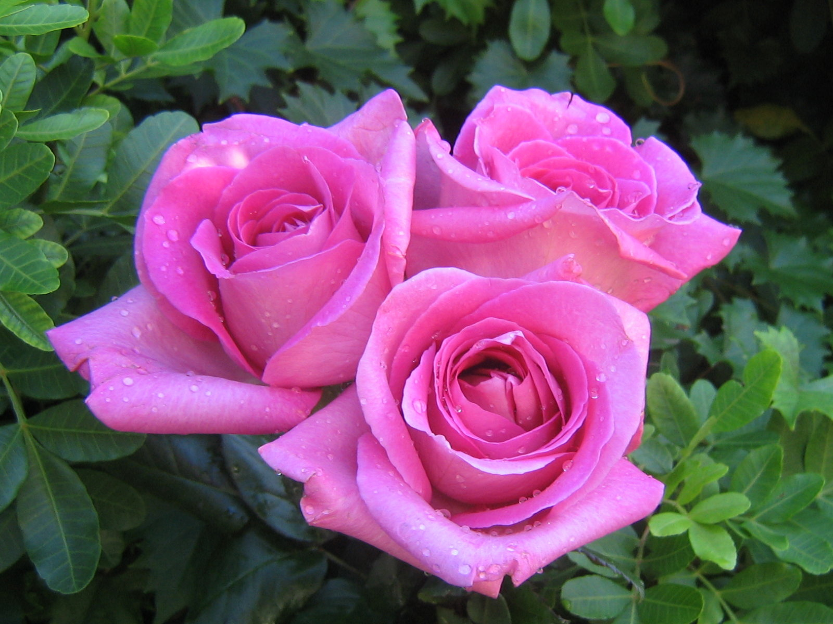
ধন্যবাদ

